Slide 1
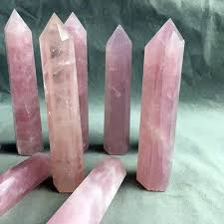
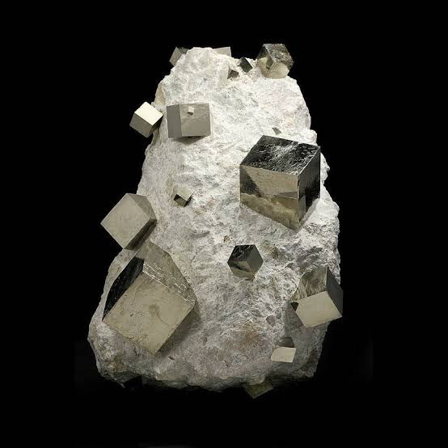
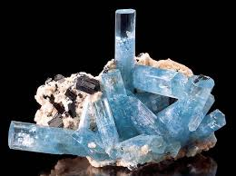
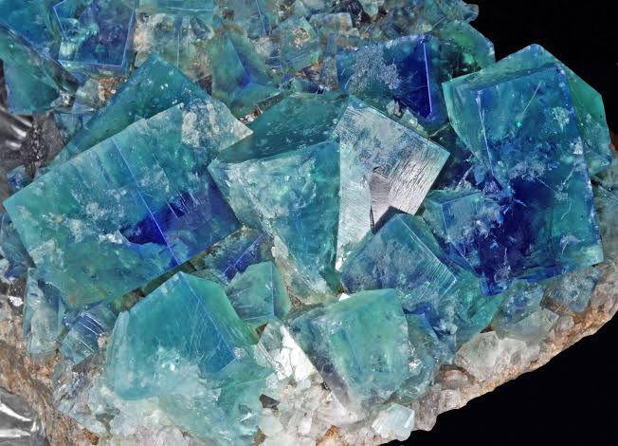
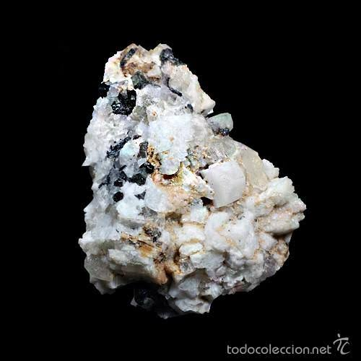
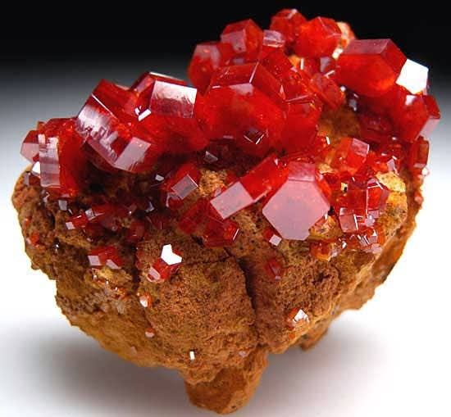
Sistemas y clases cristalinos
Álvarez Becerra Jesrel
Fundamentos de programación

Slide 2

JUSTIFICACIÓN
La cristalografía es de gran importancia en la clasificación y estudio de los minerales, y al ser estos la materia prima de las rocas su estudio toma gran importancia en las ciencias de la Tierra.

Slide 3

OBJETIVO
Elaborar un programa en lenguaje C que muestre las distintas clases cristalinas de acuerdo al sistema seleccionado.

Slide 4
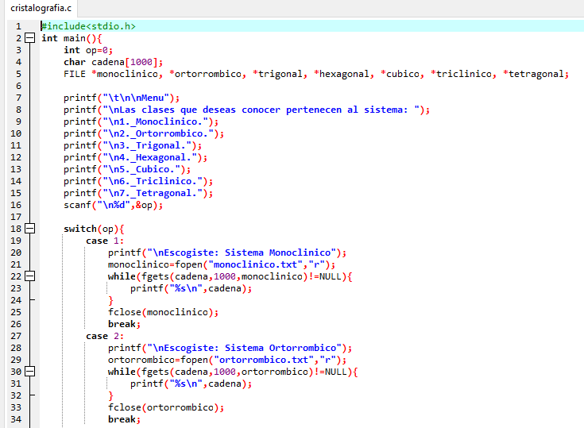
CÓDIGO

Slide 5
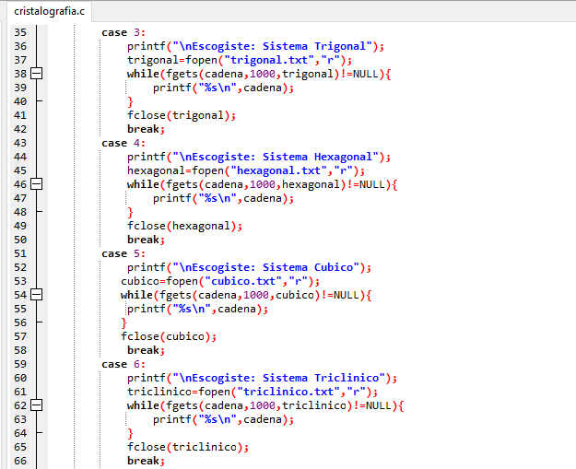

Slide 6
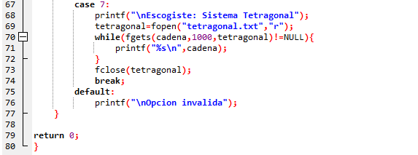

Slide 7
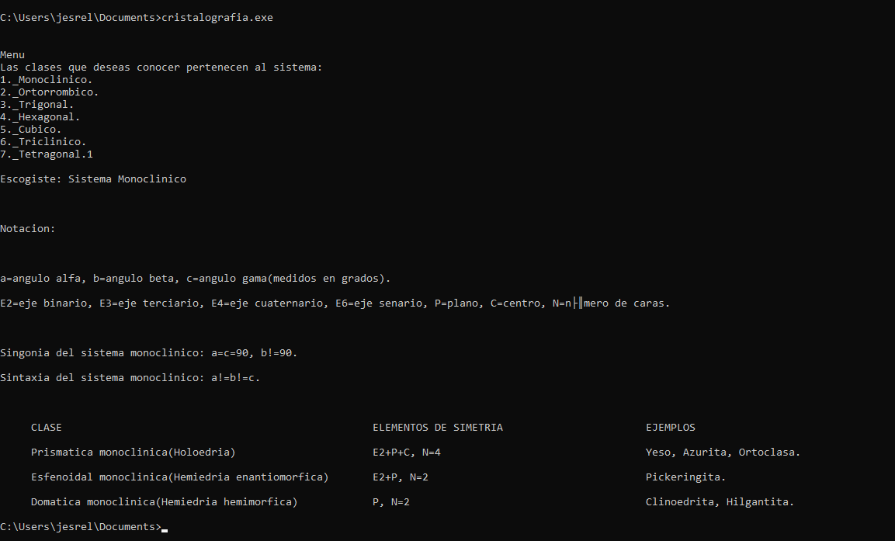
RESULTADOS

Slide 8
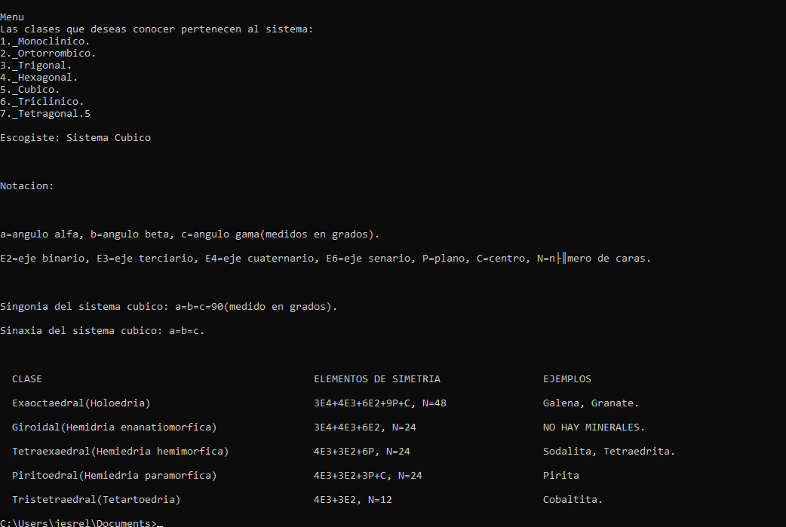

Slide 9

CONCLUSIÓN
Para cumplir con el objetivo se uso una estructura de selección “switch-case”, la cual cuenta con siete casos y un default, en cada caso se usó un ciclo “while” y la función “fgets” para mostrar en pantalla el contenido del archivo.
Aunque el objetivo se cumplió el programa podría mejorar en alguno aspectos:
Incluir la opción de “crear archivo”, así no sería necesario que los archivos ya existan.
Hacer algunos cambios en el código para que el programa muestre la clase y sistema cristalino tomando como datos de entrada los elementos de simetría.
Hacer la interfaz más interactiva, la cual muestre los modelos y los elementos de simetría de cada poliedro.

